Slide 1

KHỞI ĐỘNG

Slide 2


Slide 3
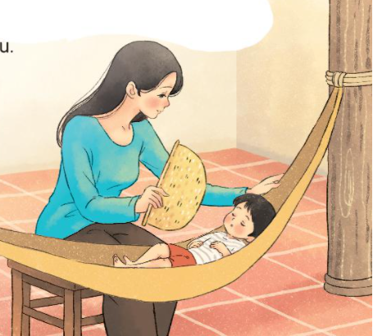
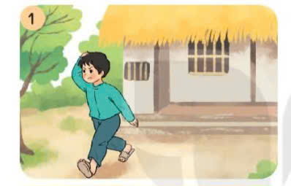
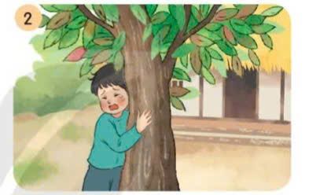
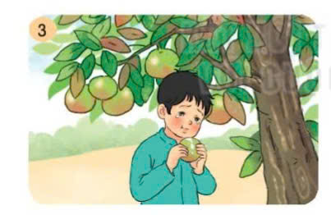
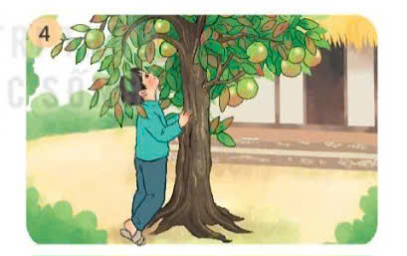
Tranh vẽ gì?

Slide 4


Slide 5
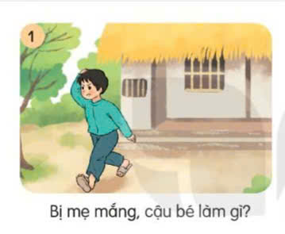

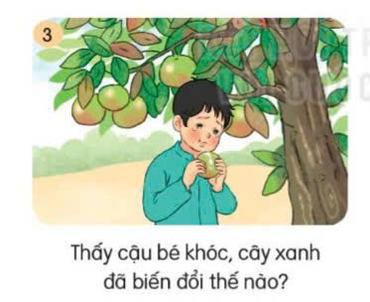
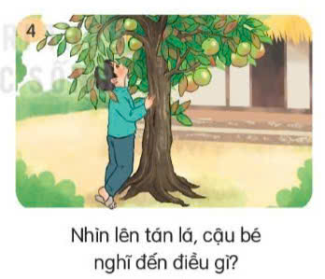
THẢO LUẬN
3 PHÚT

Slide 6
KỂ CHUYỆN

Slide 7

GIAO LƯU KỂ CHUYỆN

Slide 8
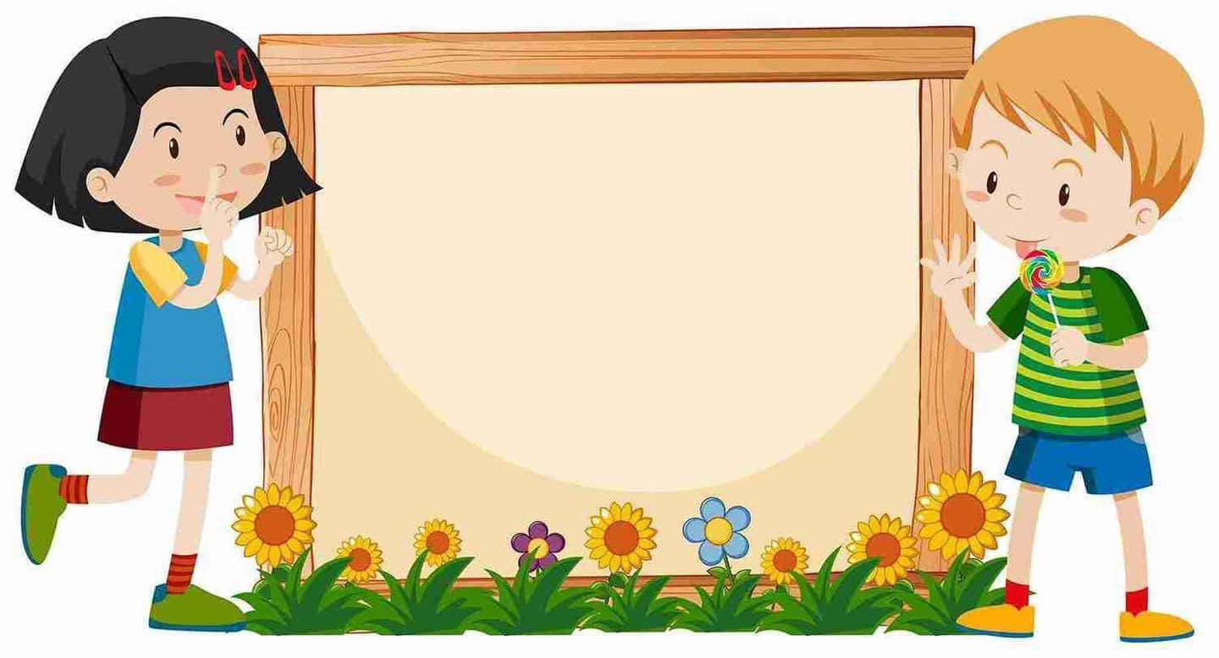

Nêu tóm tắt nội dung câu chuyện.

Slide 9




Kể lại câu chuyện cho người thân
Chuẩn bị bài tiếp theo

